Slide 1
PUC Minas- Pós Graduação Arquitetura de sistemas distribuídos
Trabalho Prático
Disciplina: Desenvolvimento de Aplicações móveis Professor: Artur Mol
Aluno: Rogério Silva Gonzaga Ribeiro
Matrícula: 58394 Nome do App:

Slide 2
Apresentação
O objetivo do aplicativo é calcular a quantidade de dias de Férias. O usuário digita a quantidade de dias que irá tirar de férias e o aplicativo retorna o período do ano que irá tirar a maior quantidade de dias corridos. Considerando os feriados e recessos cadastrados no banco de dados do próprio sistema.
Não foi encontrado App similar. Existem vários apps de cálculos em diversos segmentos, mas nenhum referente a período de férias.
Não há a necessidade de recursos especificos no app. O mesmo utiliza apenas um banco de dados SQLite para armazenar os feriados e recessos.

Slide 3
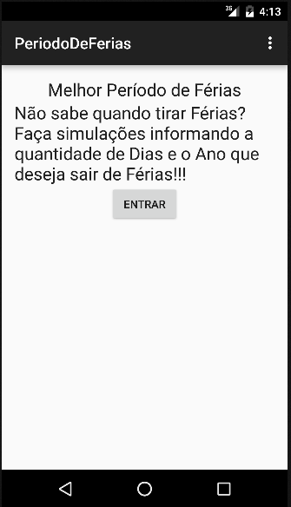
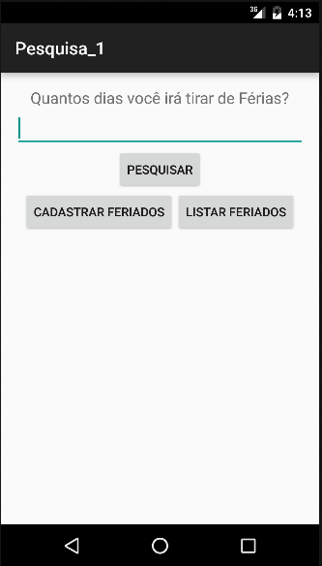

Slide 4
